Slide 1
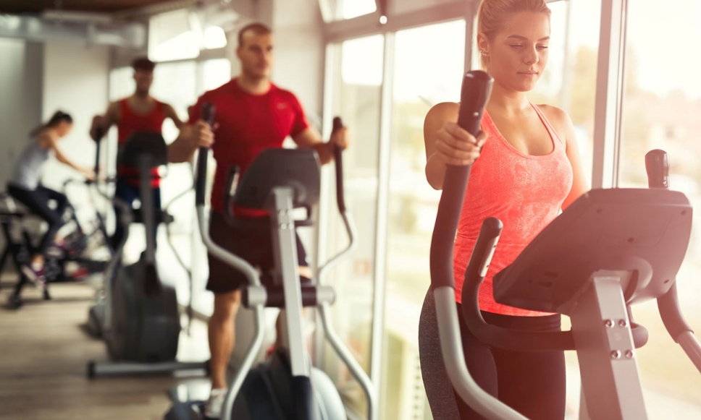
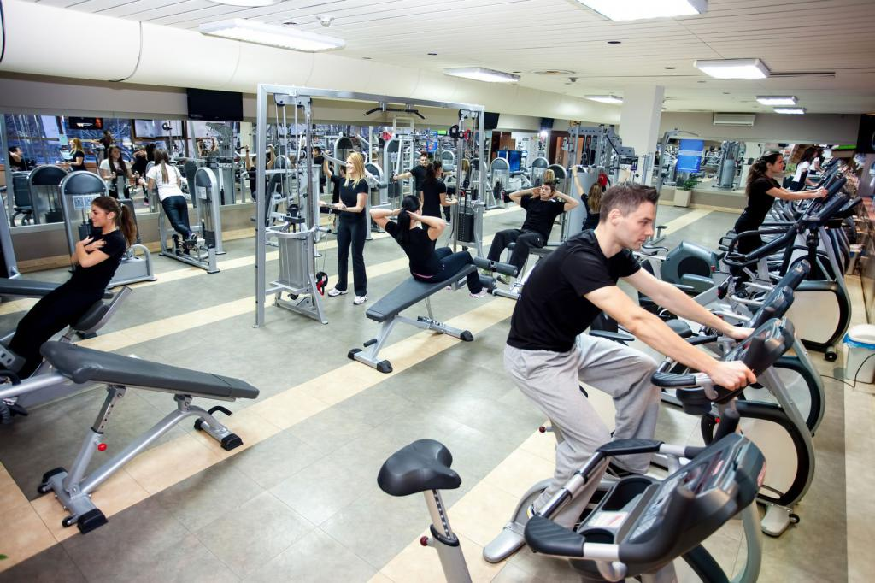
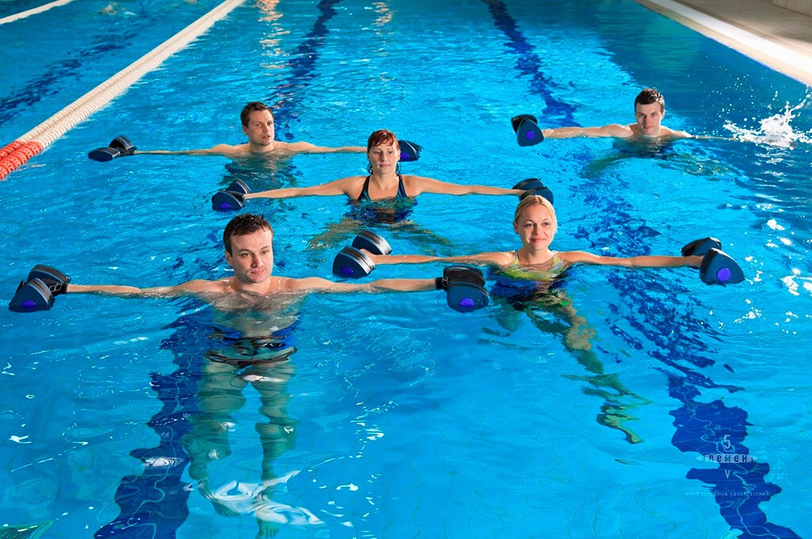
ФИТНЕС-КЛУБ КАК СПОСОБ ПОДДЕРЖАНИЯ ФИЗИЧЕСКОЙ ФОРМЫ И ЗДОРОВЬЯ
Выполнила: студентка группы 2ФМ1 Костина Мария

Slide 2
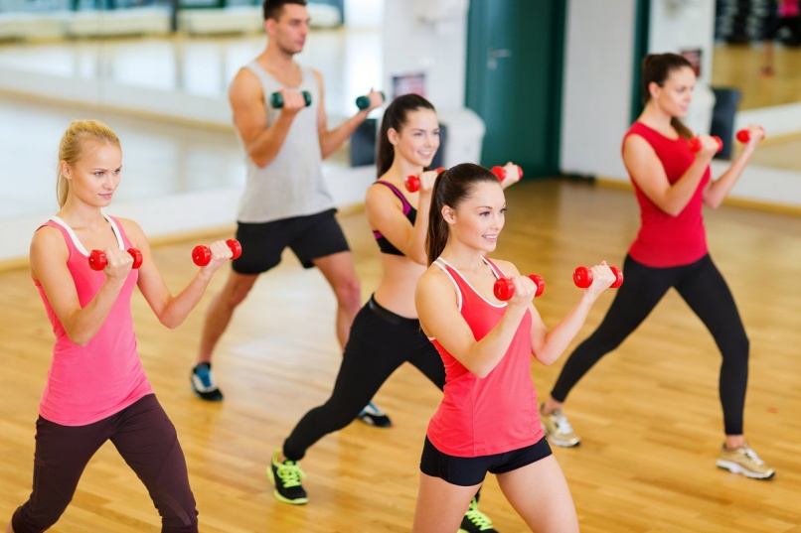
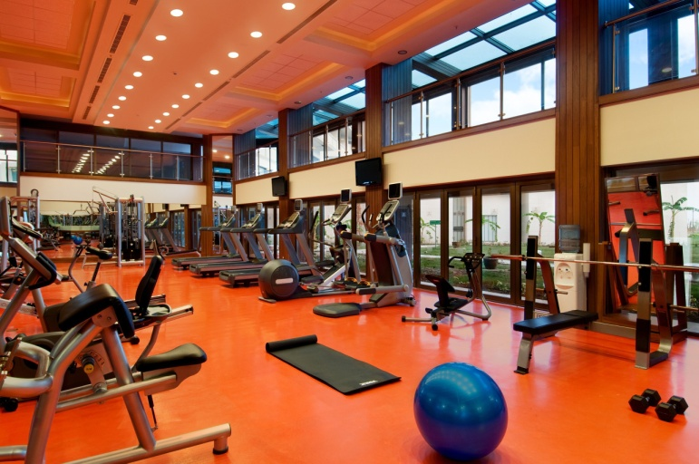
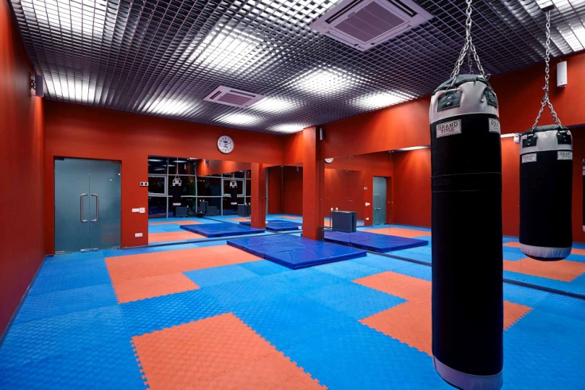
Фитнес — обобщенная система упражнений, которая объединяет различные физические нагрузки, корректирует фигуру и укрепляет здоровье. Фитнес-клуб — место, которое сочетает в себе различные залы с тренажёрами, бассейны, залы аэробики и различные студии с большим количеством оборудования.

Slide 3
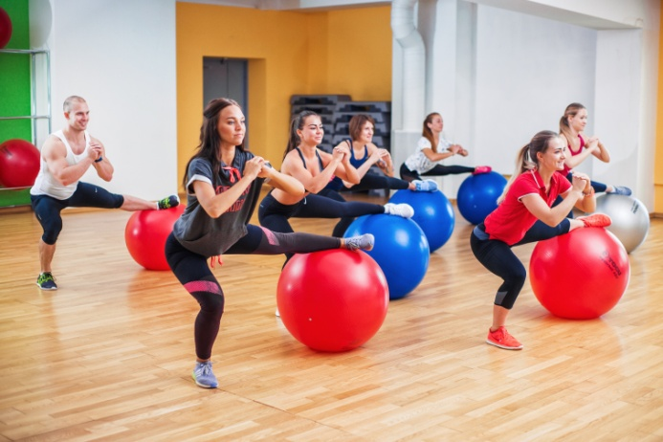
Аэробные направления
состоят из танцевального или гимнастического комплекса упражнений, выполняемого под музыку;
обеспечивают интенсивные кардионагрузки, что усиливает работу сердечнососудистой системы;
помогает убрать лишние килограммы.
могут использовать дополнительное оборудование: степ-платформы, полусферы, мячи и т.д.
Примеры: классическая аэробика, степ-аэробика, фитбол аэробика, bosu.

Slide 4
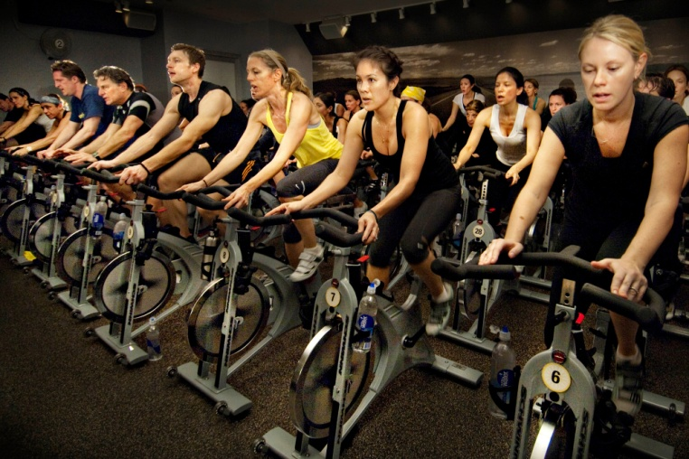
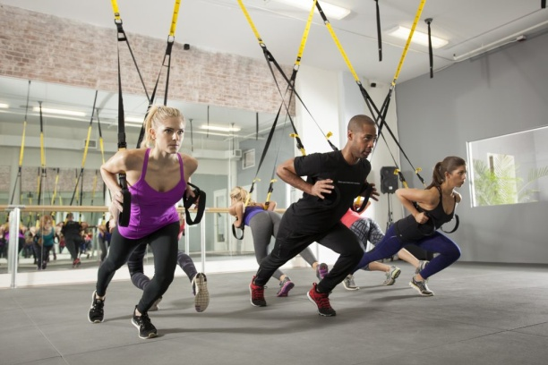
Силовые направления
В основе находится нагрузка с соблюдением интервалов, что укрепляет все мышечные группы, развивает выносливость.
В программах чередуются силовые упражнения с применением отягощений и кардиоупражнения.
Примеры: функциональный тренинг, body pump, спиннинг (сайклинг), body sculpt, кроссфит.

Slide 5
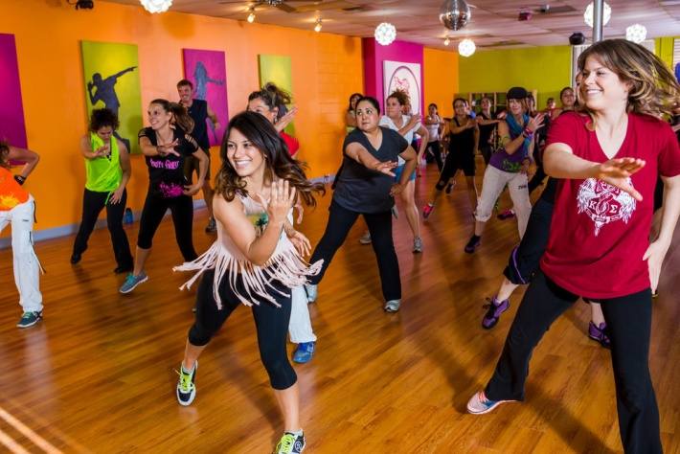
Танцевальные направления
движения выполняются под музыку, которая соответствует выбранному направлению;
улучшаются очертания тела, осанка;
повышается гибкость и эластичность мышц;
развивается подвижность суставов, сжигается лишний вес.
Примеры: зумба, латина, восточные танцы, pole dance, hip hop, strip dance.

Slide 6
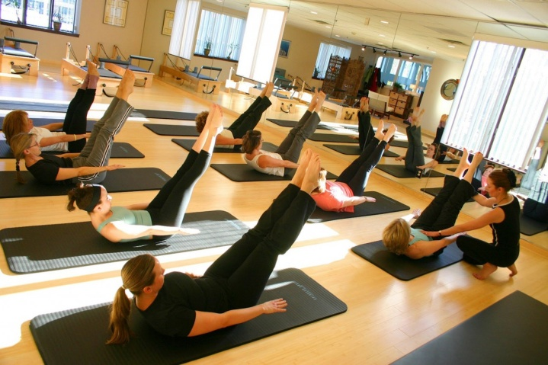
оздоровительные направления
суставы испытывают меньшую нагрузку;
основой является правильное дыхание;
упражнения рассчитаны на статическое и динамическое выполнение;
повышается тонус мышц без нагрузок на суставы и позвоночник;
способствуют улучшению гибкости тканей и подвижности.
Примеры: бодифлекс, суставная гимнастика калланетика, оксисайз.

Slide 7
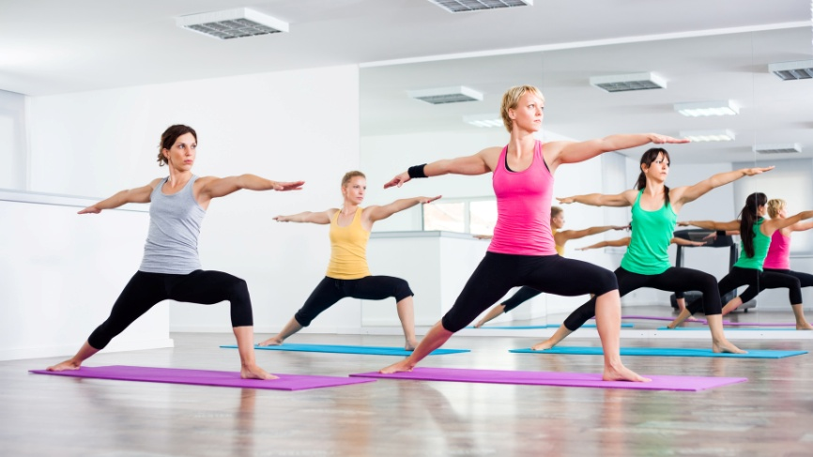
Body & Mind
статические упражнения;
движения и ощущения находятся под полным контролем сознания;
помогает расслабиться, научиться управлять своим телом, изучить его возможности.
правильное дыхание играет важную роль;
улучшается гибкость и увеличивается выносливость;
упражнения способствуют ускорению обмена веществ, укреплению основных мышечных групп и глубоких мышц.
Примеры: стретчинг, йога, пилатес.

Slide 8
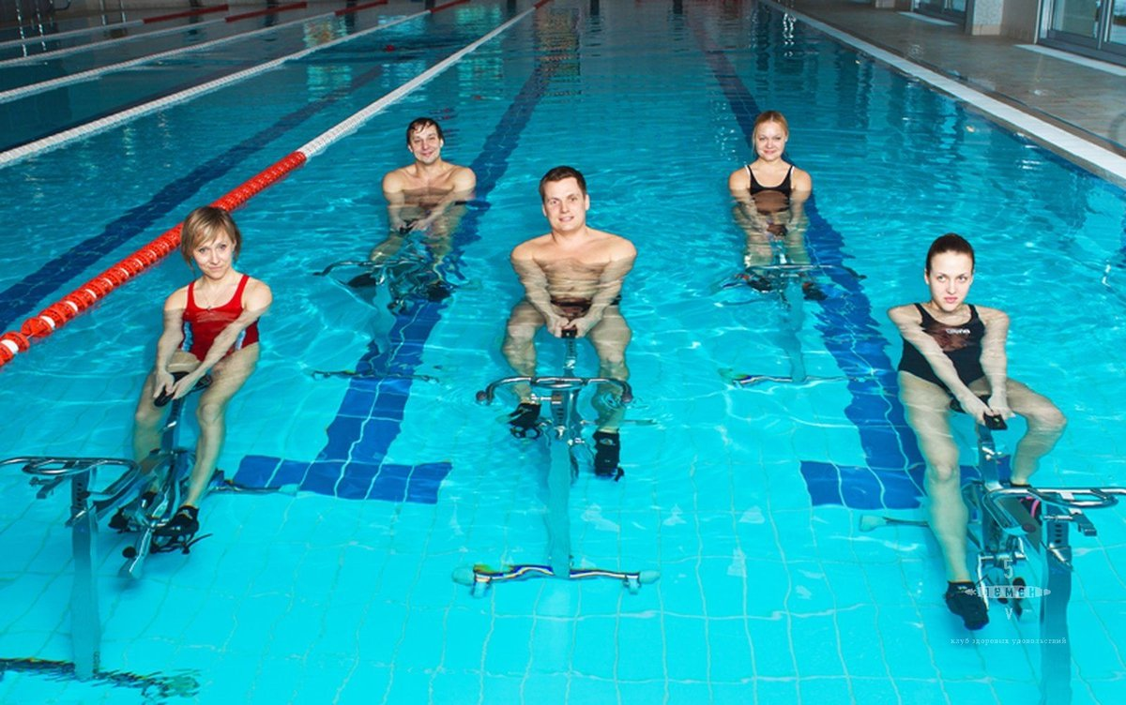
аквааэробика
При выполнении физических упражнений в воде можно повысить тонус мышц, не перегружая суставы и позвоночник.
Тренировки укрепляют сердечнососудистую систему, улучшают качество кожи, осанку, борются с лишним весом.

Slide 9
преимущества занятий в фитнес-клубе
улучшается общее самочувствие и подвижность;
укрепляются мышцы независимо от направления и вида нагрузки;
выбор занятий возможен для всех возрастов и состояний организма при любой физической активности;
каждый может выбрать нагрузку среди огромного разнообразия направлений, учитывая индивидуальные показания здоровья, а также вкусы и предпочтения;
происходит сброс лишнего веса, растёт мышечная масса, фигура приобретает желаемые очертания;
нейтрализуются негативные последствия стрессов, проходит нервное напряжение, улучшается качество сна, психологическое и эмоциональное состояние;

Slide 10
преимущества занятий в фитнес-клубе
происходит улучшение обмена веществ;
кровообращение органов приходит в норму, что предотвращает развитие тромбозов и варикозного расширения вен нижних конечностей;
осуществляется профилактика различных костных патологий, например, остеохондроза, артрита, что улучшает состояние опорно-двигательного аппарата;
улучшается внимание, быстрота реакции, а также развивается выносливость, сила и гибкость;
результат занятий может повысить самооценку, способствует развитию уверенности в себе.

Slide 11
Как не навредить здоровью?
правильно подобрать интенсивность и вид нагрузок;
учитывать уровень тренированности организма, его индивидуальными возможности;
проконсультироваться с врачом, особенно если имеются какие-либо противопоказания или же проблемы со здоровьем;
следить за состоянием организма во время тренировок;
соблюдать технику безопасности;
правильно выполнять упражнения и т.п. (можно под наблюдением фитнес-тренера);
делать растяжку перед занятиями;
не изнурять организм непосильной нагрузкой.

Slide 12
Исследуем эффективность занятий в фитнес-клубе в целях поддержания физической формы и здоровья
*Опрос проведён среди учащихся Финансового университета при правительстве РФ
77 участников

Slide 13
Исследуем эффективность занятий в фитнес-клубе в целях поддержания физической формы и здоровья

Slide 17
Исследование показало, что большинство опрошенных довольны результатами занятий в фитнес-клубе и советуют его для посещения другим людям; поэтому данное место действительно является эффективным способом поддержания физической формы и здоровья.

Slide 18
Спасибо за внимание!

